Slide 2
Encuesta Fármacos

Slide 3
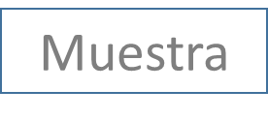
Mayores de 18 años, residentes de las Región Metropolitana con acceso telefónico.
Encuesta telefónica a 405 residentes de la Región Metropolitana. Esto corresponde a un 4,9% de error muestral, para un nivel de confianza de 95% en distribución normal.
Muestra aleatoria simple.

Slide 4
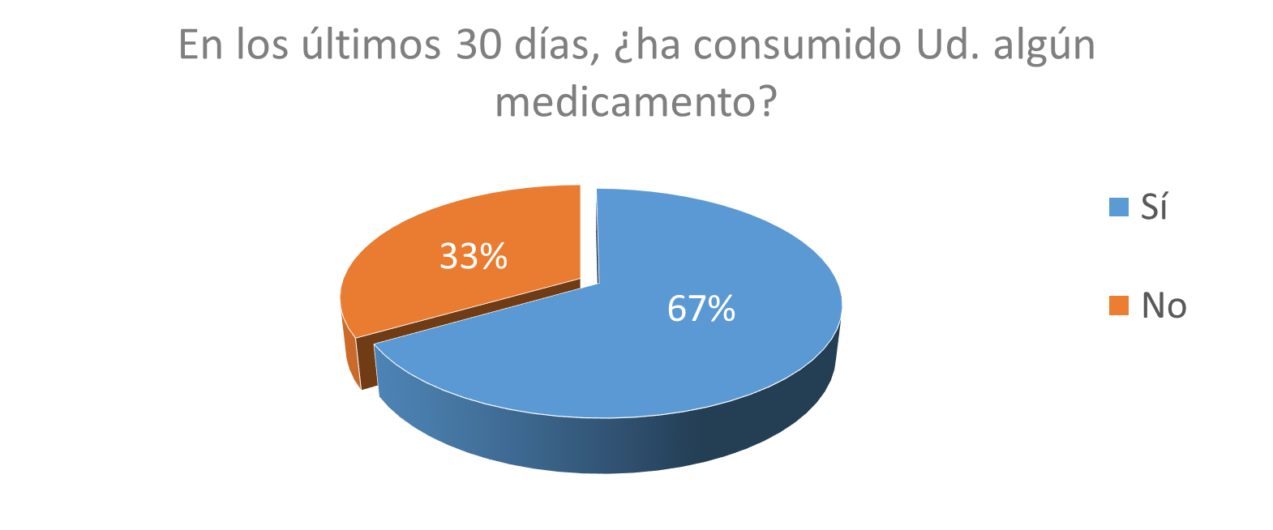
Consumo de Medicamentos

Slide 5
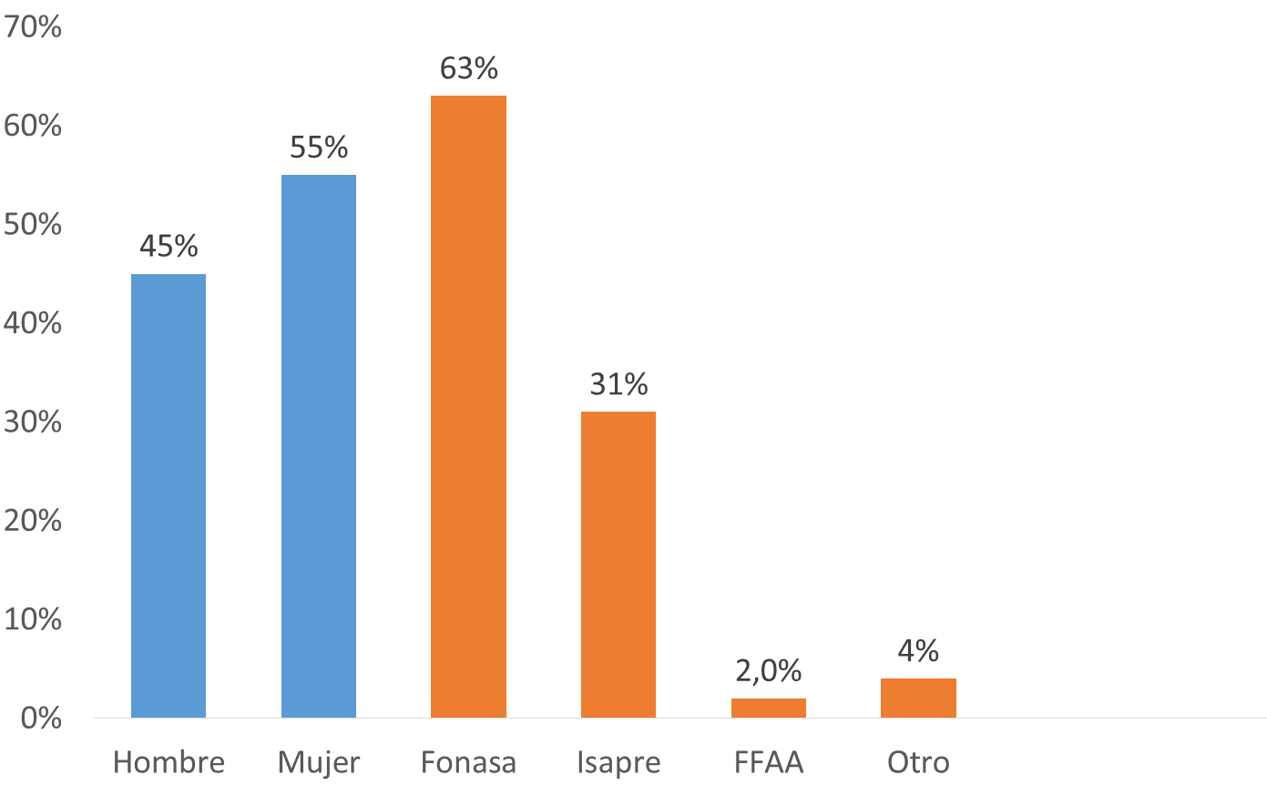
Perfil personas que consumieron medicamentos
Sexo
Afiliación

Slide 6
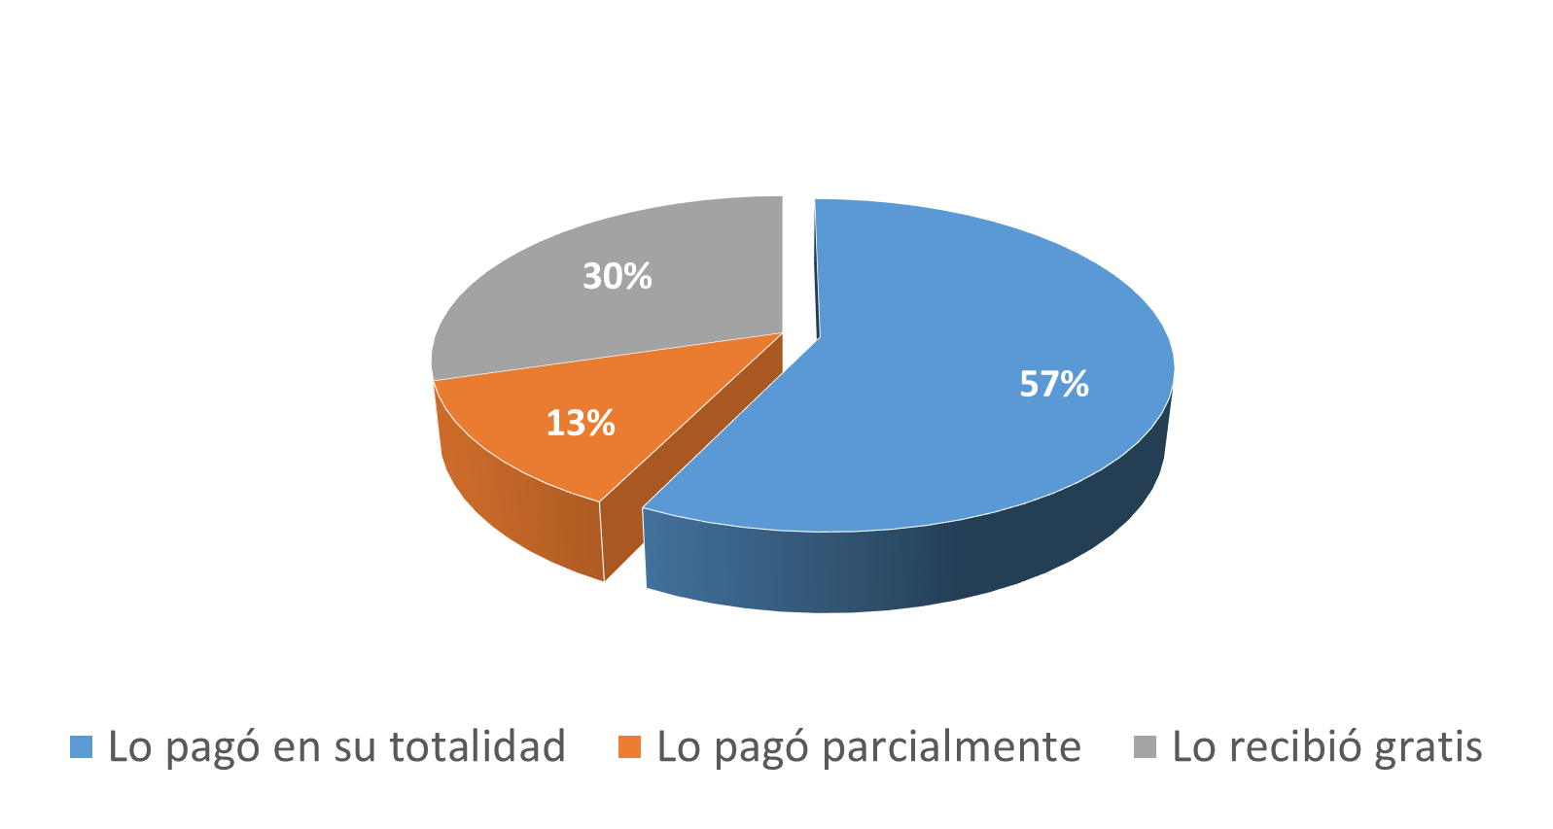
Pago de Medicamentos
Si consumió algún medicamento, ¿cómo lo recibió?

Slide 7
Lugar de última atención | Pago de Medicamento
 | Lo pagó en su totalidad | Lo pagó parcialmente | Lo recibió gratis | Total
Consultorio | 16,8% | 28,6% | 58,8% | 30,7%
Hospital o clínica | 45,2% | 37,1% | 26,2% | 38,5%
Servicio de urgencia | 4,5% | 2,9% | 3,8% | 4,1%
Consulta privada | 33,5% | 31,4% | 11,2% | 26,7%
Total | 100% | 100% | 100% | 100%

Slide 8
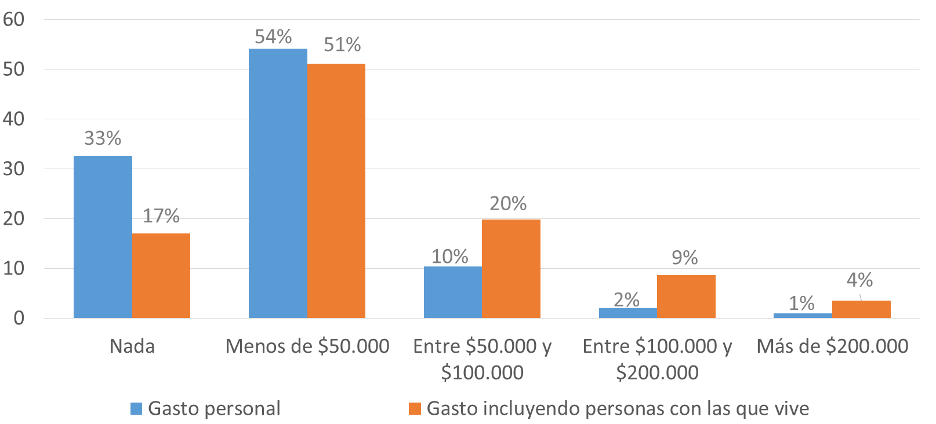
Gasto en medicamentos
¿Cuánto gasta cada mes de su bolsillo en medicamentos?

Slide 9
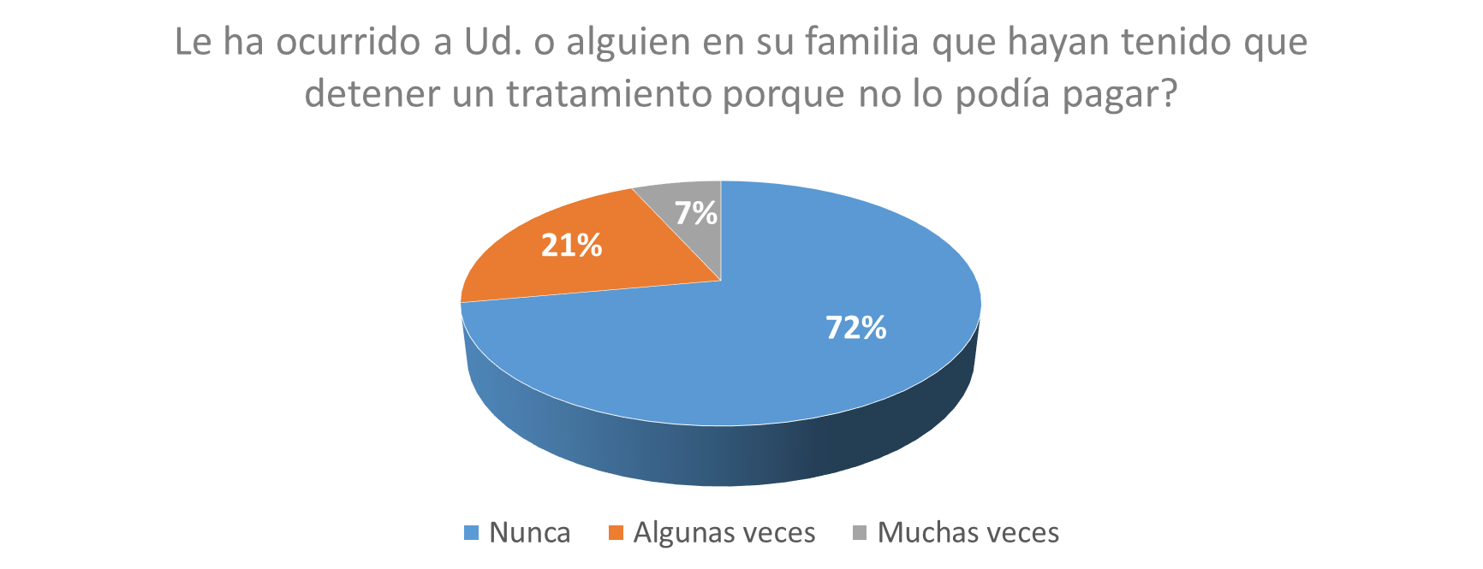
Interrupción de Tratamiento

Slide 10
Perfil de quienes han tenido que interrumpir su tratamiento
Afiliación

